Slide 1
miggo
Sistema para administrar carteras

Slide 2

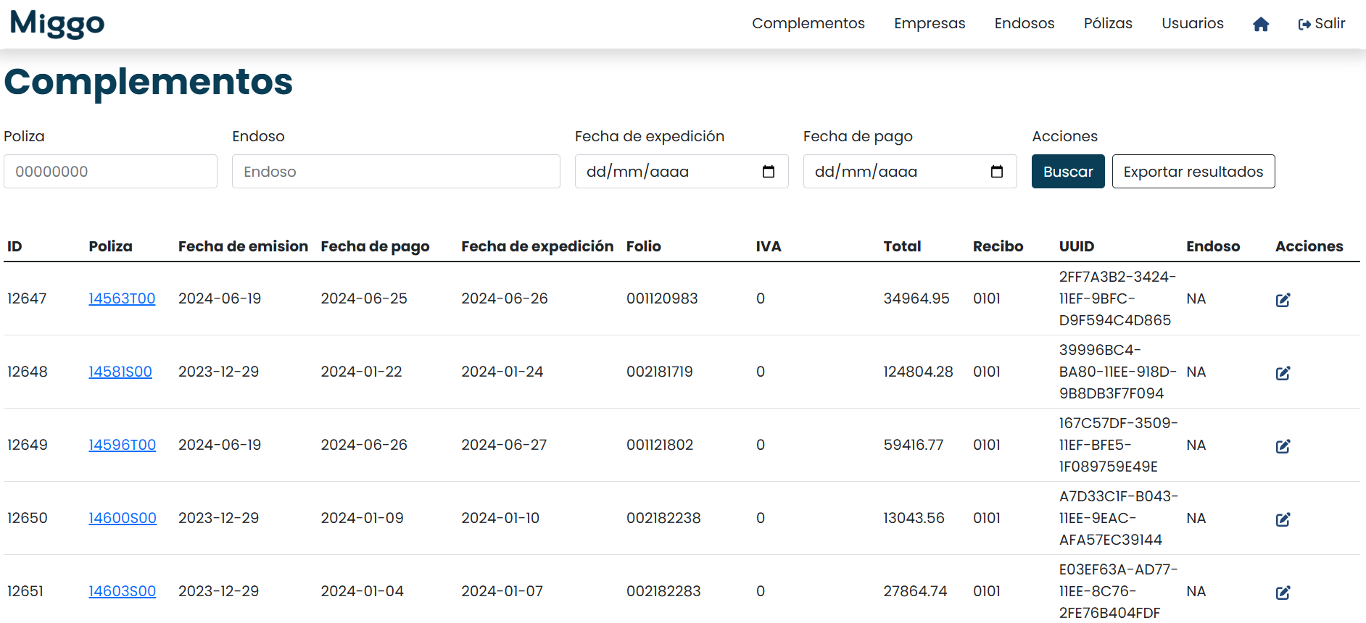
Configuración
Solicitación
Gestión
Contratante
Cobranza
Perfiles
Póliza

Slide 3
Configuración
Solicitación
Gestión
Contratante
Cobranza
Perfiles
Póliza
Configuración, en esta sección es para:
  Dar de alta al agente con los datos por aseguradora, hay que recordar que la clave de agente es por aseguradora
  En caso de que el agente tenga sub agentes y/o vendedores, se podrán dar de alta con la distribución de comisiones
    Hay que ponernos de acuerdo de hasta cuantos niveles

Slide 4
Configuración
Solicitación
Gestión
Contratante
Cobranza
Perfiles
Póliza
Solicitación, en esta sección es para:
  Revisar las solicitudes en trámite
  Notificaciones
  Estatus del Folio de emisión
Dependiendo los perfiles, sería a nivel aseguradora, agente, promotor etc

Slide 5
Configuración
Solicitación
Gestión
Contratante
Cobranza
Perfiles
Póliza
Estadisticas y Resumenes de resultados
Presupuesto con proyección de renovaciones
Ingresos

Slide 6
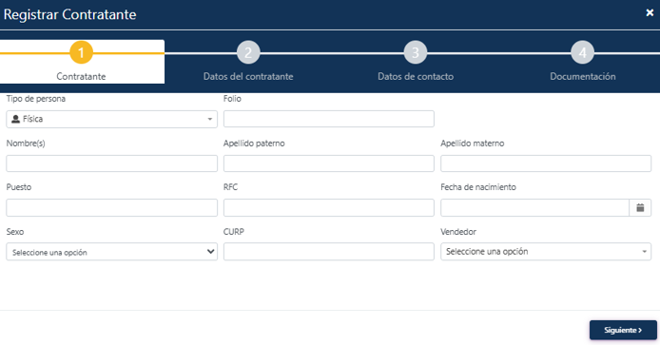
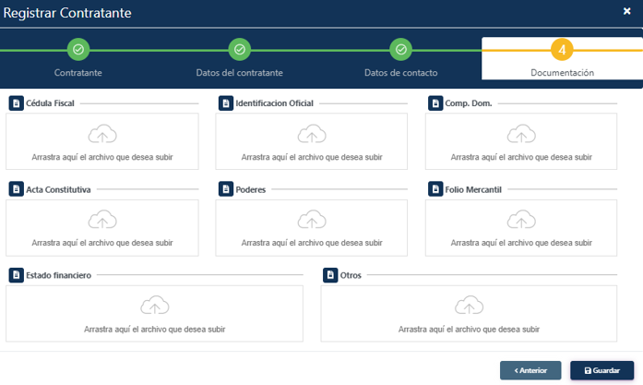
Configuración
Solicitación
Gestión
Contratante
Cobranza
Perfiles
Póliza
Datos del contratante, contacto y documentos del Contratante
Relación de Pólizas
Referido por

Slide 7
Configuración
Solicitación
Gestión
Contratante
Cobranza
Perfiles
Póliza
Deudor por Pirma, -30 a +30
  En color la prioridad del recibo (Rojo, naranja, verde y amarillo)
  Número de póliza
  Contratate
  Conducto de cobro (Domiciliado o Agente)
  Fecha inicio de vigencia de la póliza
  Fecha de inicio de vigencia del recibo
  Recibo n/m
  Monto total al cobro
  Comisión
  Monto total pagado
Pólizas Canceladas
  Número de póliza
  Contratate
  Conducto de cobro (Domiciliado o Agente)
  Fecha inicio de vigencia de la póliza
  Fecha de inicio de vigencia del recibo
  Recibo n/m
  Monto total al cobro
  Monto total pagado

Slide 8
Configuración
Solicitación
Gestión
Contratante
Cobranza
Perfiles
Póliza
Pólizas
  Póliza Madre
    Renovación año x
    Renovación año y
  Referido

